Slide 1
Химия в военном деле(Великая Отечественная война)

Slide 2
Бутылка КС
1941 год… Немецкие войска подходят к Москве.
Советским войскам не хватает обмундирования, продовольствия и боеприпасов, но самое главное – катастрофически не хватает противотанковых средств. В этот критический период на помощь приходят ученые-энтузиасты: в два дня на одном из военных заводов налаживается выпуск бутылок КС (Качугина-Солодовникова).
Это незамысловатое химическое устройство уничтожало немецкую технику не только в начале войны, но и даже весной 1945 г. в Берлине.

Slide 3
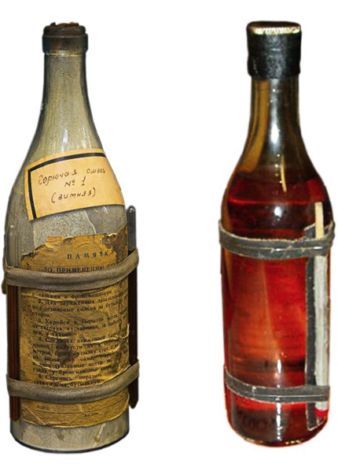
К обыкновенной бутылке прикреплялись резинкой ампулы, содержащие концентрированную серную кислоту, бертолетовую соль, сахарную пудру. В бутылку заливали бензин, керосин или масло. Как только такая бутылка при ударе разбивалась об броню, компоненты запала вступали в химическую реакцию, происходила сильная вспышка, и горючее воспламенялось.

Slide 4
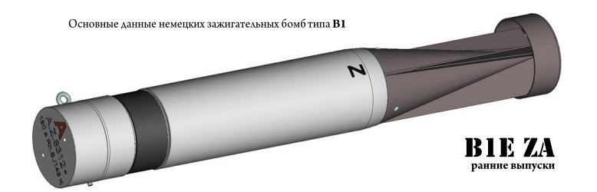
Немецкие зажигательные бомбы
Также на протяжении всей войны немцы при налётах на города использовали зажигательные бомбы. Начинкой таких бомб была смесь порошков: алюминия, магния и оксида железа, детонатором служила гремучая ртуть. При ударе бомбы о крышу срабатывал детонатор, воспламенявший зажигательный состав, и все вокруг начинало гореть. Горячий зажигательный состав нельзя потушить водой, так как раскаленный магний реагирует с водой. Поэтому постоянно при налётах немцев на крышах домов дежурили подростки

Slide 5
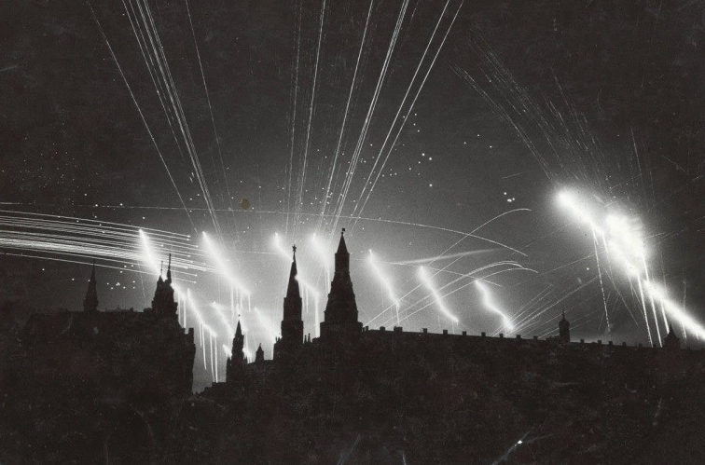
Осветительные ракеты
Во время ночных налётов для освещения цели бомбардировщики сбрасывали на парашютах осветительные ракеты. В состав такой ракеты входили порошок магния, спрессованный с особыми составами, и запал из угля, бертолетовой соли и солей кальция.
При запуске осветительной ракеты высоко над землёй горел ярким пламенем запал, и по мере снижения свет постепенно делался более ровным, ярким и белым – это загорался магний

Slide 6
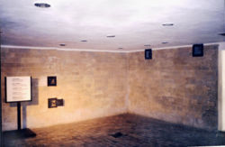
Газовые камеры
В нацистской Германии в лагерях смерти газовые камеры использовался для массового уничтожения заключённых Циклон Б ( пестицид на основе синильной кислоты ) кроме стационарных газовых камер использовались также газваген — передвижные модели на автомобильной базе,
где отравление производилось с помощью угарного газа из выхлопной трубы в непроницаемом кузове.

Slide 7
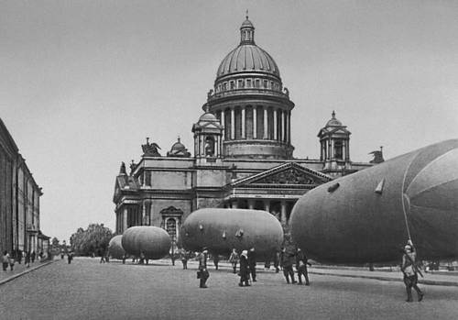
Заградительные аэростаты
Заградительные аэростаты — специальные аэростаты, используемые для повреждения самолётов при столкновении с тросами, оболочками или подвешиваемыми на тросах зарядами взрывчатого вещества. Наполнялись аэростаты газом из газгольдеров.

Slide 8
Машина КС-18
КС-18 (в некоторых источниках фигурирует как БХМ-1) — советский средний по массе химический бронеавтомобиль межвоенного периода, созданный на базе грузового автомобиля ЗИС-6.
Машина оснащалась специальным химическим оборудованием марки «КС-18» производства завода «Компрессор» и баком ёмкостью 1000 л. В зависимости от вещества, наполняющего бак, машина могла выполнять различные задачи — постановку дымовых завес, дегазацию местности или распыление боевых отравляющих веществ

Slide 9
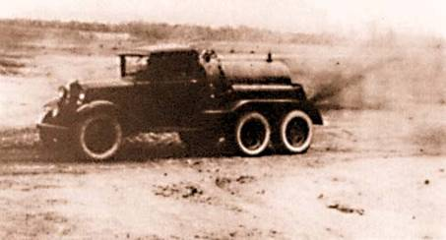
Заражение местности при помощи боевой химической машины БХМ-1. СССР 1941 год

Slide 10
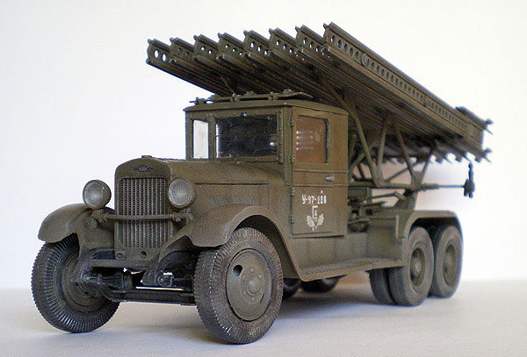
Порох
В основном во время войны использовался порох нитроцеллюлозный (бездымный) и реже чёрный (дымный). Основой первого является высокомолекулярное взрывчатое вещество нитроцеллюлоза, а второй представляет собой смесь (в %): нитрат калия- 75, углерод-15, сера-10. Грозные боевые машины тех лет- легендарная «катюша» и знаменитый штурмовик ИЛ-2-были вооружены
реактивными снарядами, топливом для которых служили баллиститные (бездымные) пороха – одна из разновидностей нитроцеллюлозных порохов.

